Slide 1

丰田车间管理
能力提升培训

Slide 2
内容安排（ 21H ）
第一单元：满意度管理（ 3H ） | 第二单元：车间生产管理（ 11H ） | 第三单元：绩效管理（ 3H ） | 第四单元：沟通与抱怨投诉处理 (3H) | 第五单元：考试（1H )
思维暗箱 | 车间管理的认知 | 行为激励理论 | 沟通技巧 | 考试
MOT | 车间管理的内容：对象/ 目标 | 管理与领导 | 抱怨与投诉处理
期望 | 车间生产效率与效益的诊断 | 绩效管理
满意 | 车间管理方法
忠诚 | FIR鱼骨图分析
ESI | 质量与进度
测试：你是一个合格的主管吗？ | 钣喷进度管理
CSI | 成本与安全
 | 日常管理

Slide 3
第一单元 满意度管理
思维暗箱
MOT
期望
满意
忠诚
ESI
测试:你是一个合格的主管吗?
CSI

Slide 4
我们为什么
会感动？
思维暗箱

Slide 5
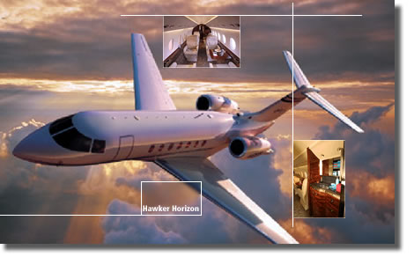
MOT
客户忠诚
小小决定
小小评价
小小印象
小小时刻
客户满意
客户信赖
MOT
MOT
MOT
MOT
MOT
MOT
MOT
MOT
MOT
MOT
专业的流程
专业的品牌与店面
专业的技术与服务

Slide 6
客户期望与体验
10
10
赞叹
5
满意
5
愤怒
0
0
期望
体验

Slide 7
客户满意

Slide 8
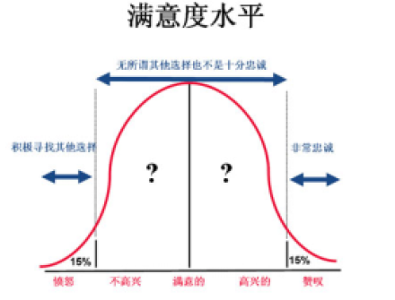
客户满意
无所谓其他选择也不是十分忠诚
积极寻找其他选择
非常忠诚
愤怒 不高兴 满意的 高兴的 赞叹

Slide 9
满意及满意度概念
1.满意
（CS）
3.客户满意度
( CSI ）
2.员工满意度
（ ESI)
4.期望值
（E）

Slide 10
ESI
一.影响员工满意度的因素?
工作硬环境
工作软环境
工资及福利
员工的发展
员工的社会关系影响

Slide 11
ESI
二.改善原则与措施?
  员工满意度调查，对影响满意度的因素进行改善
  制定并实施适合企业的人力资源管理制度
  公平与竞争，薪酬政策要公平，员工之间适度竞争
  实行人性化管理，营造舒适的工作环境
  帮助员工职业规划，通过培训实现员工职业晋升
  强化管理层员工稳定性指标的考核

Slide 12
测试:你是一个合格的主管吗?
      选答案 1 給予 1 分
      选答案 2 給予 2 分
      选答案 3 給予 3 分
      选答案 4 給予 4 分
      选答案 5 給予 5 分
150 － 200 你是严重的问题主管
100 － 149 你是问题主管，但情况不甚严重
55 － 99 你大概不是问题主管

Slide 13
CSI
J.D.Power及CSI?

Slide 14
CSI
服务启动
问题经历
10.2%
20.4%
服务顾问
11.5%
使用者便利的服务
15.8%
服务经历
12.1%
服务质量
服务后交车
14.7%
15.4%

Slide 15
影响 CSI 的车间因素
CSI
服务后交车
服务总共所花的时间
及时并如约修好您的车
对完成的维修保养项目的说明
对维修保养收费情况的说明
车的外表和干净程度
服务质量
正确诊断问题的能力
完成服务的质量
圆满完成要求
使用者便利服务
合理的收费
提供的服务物有所值
考虑到您的时间
经销商重视对您的服务
经销商对其进行的服务负责到底
维修点营业时间方便

Slide 16
提高满意度的方法与步骤
CSI
流程资源
正确授权
额外服务
培训激励
更新承诺
合适人选
有能力承诺
服务结构
了解顾客群
制定策略

Slide 17
第二单元车间生产管理
车间管理的认知：过去/ 现在；
车间管理的内容：对象/ 目标
车间生产效率与效益诊断
车间管理方法
FIR鱼骨图分析
质量管理
进度管理
钣喷进度管理
成本与安全管理
日常管理

Slide 18
车间管理的认知
什么是车间管理?
生产(产品)与服务的区别?
过去与现在的区别(观念\管理\竞争等)
人、物、环境有什么特点？
流程有什么特点？
车间管理更多的是过程的控制吗？

Slide 19
车间管理的内容
对象
设备
工具
区域
车辆
物料
人员
工位
设施

Slide 20
车间管理的内容
目标
交车 安全
成本 质量
多赢

Slide 21
车间效率与效益诊断
指标名称 | 定义 | 公式 | 参考标准 | 诊断
生产能力 | 是指车间利用现有的场地、设备设施及工具等资源在一定的时间内完成对车辆检测、保养、维修、修复等工作量的最大值 | 可以用维修台次、维修工时、维修额等来表示 | 受人、设备、场地制约 | 人力、物力及场地的有机结合才能达到最大产能
维修台次 | 服务中心至少以六个月为基数的平均每月维修车辆的台次（不包括返修车辆） | 分类统计 | 客户年入店4次 | 充分利用生产能力，关键在于均衡生产，因此预约尤其重要。
工时收入 | 收费工时产生的收入 | 收费工时×工时单价 | 占总营业额35％ | 工时比例偏高及偏低都会影响总收入
生产率 | 生产率是劳动者生产某种产品的劳动效率，即有效时间的实际使用率 | 实际工时÷有效工时×100% | 大于80％ | 在有效工时增加的情况下增加实际工作时间
劳动效率 | 劳动者的劳动成果与相应的劳动消耗之间的对比关系 | 收费工时÷实际工时×100% | 大于100％ | 加快进度提高质量减少折扣
人平劳效 | 人平工时收入 | 工时收入/生产工人平均数 | 1－2万（月） | 太低或太高都有问题
工位周转次数 | 规定时间里维修工位平均接待的车辆台次 | 月维修车辆总台次÷(月工作日数×维修工位数)×100% | 4－6次/天 | 按维修类型进行计算，是否工位结构问题？
关键设备利用率 | 如四轮定位仪、检测线、烤漆房等价值较大的设备实际使用率 | 分设备统计 | 烤房95％ | 最大的瓶颈是烤房，作业方式很重要

Slide 22

车间效率与效益诊断
常见问题
问题类型 | 生产率低下 | 工作效率低下 | 工位周转率低 | 设备利用率低 | 班组工时失衡
原因 | 新建的店客户量少、业务量少、人员休假的多等 | 免费项目多（免费检测、检而不修等） | 工位设置不合理 | 配置不合理（设备配伍） | 班组设置不合理
 | 与人员、技术、场地、设施设备都可能有关 | 工时标准过低（索赔、事故工时等） | 在修车辆施工时间预计不正确 | 日常维护不良，造成需要时不能使用 | 派工不公平
 | 人员或技术力量过剩或者配置不合理 | 折扣过高（让利促销等） | 工序不合理 | 没有及时处理更新 | 不同工种工时标准缺乏公平
 |  | 技术含量低（高技术含量的维修业务开发不够等 | 业务量不饱和、不均衡（预约率不高） | 派工不科学
 |  | 返工、返修的多（质量不合格的非有效劳动） |  | 没有针对设备开拓业务

Slide 23
车间效率与效益诊断
生产能力构成
生产 能力 | 构成分类
 | 人员 生产 能力 | 有效工时 | 实际生产工时 | 收费工时
 |  |  |  | 非收费工时
 |  |  | 非生产工时 | 生产等待等
 |  | 非有效工时 | 就餐时间
 |  |  | 带薪休假
 |  |  | 带薪学习
 | 设备及工具生产能力 | 满足率 | 是否够用，关键设备齐全？
 |  | 完好率 | 是否能用，问题何在？
 |  | 利用率 | 是否在用，为什么没使用？
 | 场地生产 能力 | 生产工位 | 举升工位
 |  |  | 非举升工位
 |  | 停车位 | 生产用
 |  |  | 非生产用

Slide 24
案 例
假设：客户年入店4次 单车工时营业额400元（占总营业额的40％），生产工人50个， 每月出勤26天，每天8小时，实际生产工时80％， 工时收费100/h,收费工时95％， 设备满足率95％，完好率95％， 利用率90％， 生产工位40个（够用且配置合理），停车位够用。 求：生产能力（每月维修台次？月工时营业额？）？ 工位周转率？ 生产率？ 劳动效率？

Slide 25
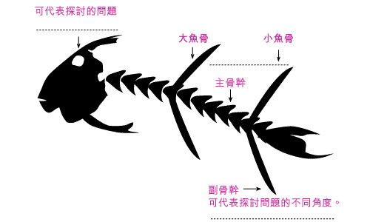
车间管理办法
A
P
Why?
Why?
Why?
Why?
Why?
C
D
PDCA
5WHY
Fish-bone Diagram

Slide 26
车间管理办法
A
P
C
D
找
问
题
提出新问题
找原因
PDCA
找要因
总结经验
订计划
检查
执行

Slide 27
车间管理办法
案例（1/2）：返修率PDCA
阶段 | 步骤 | 内 容
计 划 | 找问题 | 问题是返修率比上个月高出一个百分点
 | 找原因 | 返修率高的原因有：工序之间缺乏检验；总检率不高；服务顾问的终检没有做好；零件质量问题；疑难故障反复出现没能修好；
 | 找要因 | 通过对所有原因进行分析，发现：总检率不高造成返修占60％，疑难故障占30％；
 | 订计划 | 1、将现在的总检率指标由50％提高到70％，并加大考核权重，该项计划从下月执行，责任人服务经理与总检；2、1）对疑难问题进行会诊并进行相关培训，每周五晚上车间所有技工参加，责任人为技术总监；2）寻求厂商及兄弟单位帮助，本月底完成，责任人服务经理；

Slide 28
案例（2/2）：返修率PDCA
车间管理办法
阶段 | 步骤 | 内 容
执行 | 执行 | 按计划严格执行，并报总经理取得相关援助
检查 | 检查 | 对执行过程进行跟踪检查，发现计划2中的2）即兄弟单位有成功的经验。
改 善 | 总结经验 | 对执行过程及结果进行总结，发现计划1确实有效，但2中的2）即培训效果不是很好，原因是培训的组织存在问题，大部分技工由于加班没有参加。
 | 提出新问题 | 车间培训存在问题，要对这个问题引起重视。然后继续PDCA循环。

Slide 29
车间管理办法
A
P
C
D
PDCA

Slide 30
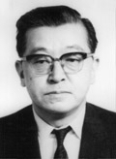
车间管理办法
步驟 1. 決定评价特性
步驟 2. 列出大要因
Fish-bone Diagram
步驟 3. 各大要因，分別记入中、小要因
1953年石川馨教授所提出的一种以把握結果﹙特性﹚与原因﹙要因﹚的极方便而有效的方法。
步驟 4. 图选出重要要因 4-6 项 (用红笔圈选)
步驟 5. 记入必要的事项
步驟 6. 整理
石川馨

Slide 31
FIR鱼骨图分析
车间管理办法
作业管理
工具设备
Fish-bone Diagram
FIR
服务信息
技师水平

Slide 32
WHY
车间管理办法
Why?
Why?
Why?
Why?
Why?
5WHY
WHY
WHY
WHY
WHY

Slide 33
车间管理办法
Why?
Why?
Why?
Why?
Why?
大、含糊、
复杂问题
5WHY
问题根源

Slide 34
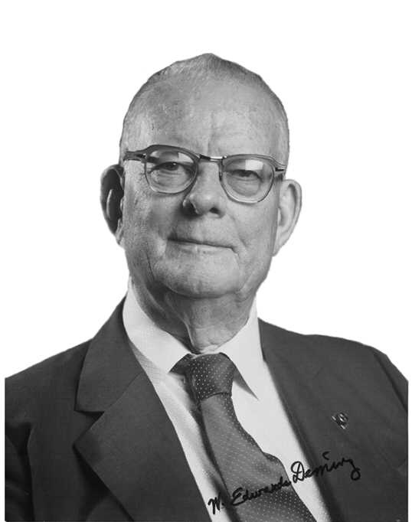
质量管理
什么是质量？
质量大师：戴明

Slide 35
质量概念及实践的发展
质量管理
概念
实践
广义
质量
质量习惯形成
质量是管出来 QM QTM
适用性
质量
质量控制出来QC(控制)
质量查出来 QC(检查 )
符合性
质量
质量做出来

Slide 36
质量的特性及分类
质量管理
产品类型 | 特性分类 | 举例
实体产品 | 内在特性 | 如结构、性能、精度、化学成分等
 | 外在特性 | 如外观、形状、色泽、气味、包装等
 | 经济特性 | 如成本、油耗费用、维修时间、维修费用等
 | 安全特性 | 如触电保护、负荷保护、制动性能等
 | 环保特性 | 如排放、噪音
 | 内在特性 | 如结构、性能、精度、化学成分等
服务产品 | 直接感受到的特性 | 如等待时间长短、服务设施完好程度、提供服务的准时程度、服务用语的文明程度
 | 反映服务业绩的特性 | 如客户满意度、服务差错率、设备正常工作率等

Slide 37
质量的特性及分类管理
质量管理
按对客户满意度影响重要程度 | 定义 | 举例
关键质量特性 | 指若超过规定的特性值要求，会直接影响产品安全性或产品整体功能丧失的质量特性 | 汽车的制动性和加速性
一般质量特性 | 若超过规定的特性值要求，将造成产品部分功能丧失的质量特性 | 汽车的减震性
次要质量特性 | 指若超过规定的特性值要求，暂不影响产品功能，但可能引起产品功能的逐渐丧失 | 汽车的密闭性

Slide 38


讨 论
质量管理
分组讨论质量的影响因素？

Slide 39

T Q M
（Total Quality Management）
质量管理
全员参与
  全员参与，各司其责
  质量小组、质量团队
全程全面控制
  从实体到服务
  从环境到车辆到客户
  从配件到辅料
  从设备到工具
  从诊断到施工
  工序交接检验
  三级检验＋交车前的终检

Slide 40
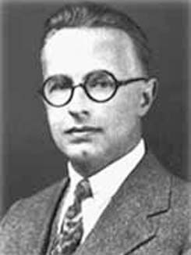
质量管理
PDCA&SDCA
改善和维持循环
维持
A P
C D
改善的步伐
改善
A S
C D
A P
C D
时代的步伐
质量大师：休哈特

Slide 41
质量控制指标
质量管理
质量指标 | 公式 | 参考标准
故障诊断准确率 | 1－故障漏诊率－故障误诊率 | 95－98％
一次修复率 | 1－返修率－故障漏诊率－故障误诊率 | 90％（班组90－95％）
工序检验率 | 工序检验数/全部工序数 | 90－95％
班组自检率 | 班组检验台次/班组维修台次 | 100％
班组自检合格率 | 1－班组返功率 | 95－97％
总检验率 | 总检验台次/入厂维修台次 | EM30％，其它100％
检验合格率 | 1－返工率－返修率 | 90％
返工率 | 未出厂返修的台次/入厂维修台次 | 3－4％
返修率 | 出厂后返厂维修的台次/入厂维修台次 | 2－3％
零件合格率（含外协作业） | 1－不合格零件数/维修使用零件总数 | 95－98％
维修质量投诉率 | 投诉维修质量问题的人次/维修总台次 | 1－2％

Slide 42
进度
进度管理
售后有关进度的矛盾
内部
外部
影响进度的因素有哪些？

Slide 43

进度管理
如何处理好进度与时间和质量的关系？
进度、质量
质量与时间关系
进度与时间关系
时间

Slide 44

进度管理
有效的工作进度控制？
高效的 EM
发现操作中不足的地方
重视检测维修报告
合理派工
工序控制
有效沟通
建立标准化的操作和进度控制系统（SMB）

Slide 45
高效的 EM
进度管理
怎么做
在定期保养的作业过程中减少时间的浪费和技工的走动
当技工在工位作业的时候，提供给他们必需的工具、设备和信息也能改进技工的操作程序。
加强定期保养运作
定期保养工作占总工作量的60-70%、
——在这一领域能提高工作效率就会大大增加绩效。
工作都很相似且同类型的重复性较多，
  ——因此很容易建立标准操作程序，让每一个技工都遵照，因此提高工作效率。
为什么要强调

Slide 46
发现操作中不足的地方
进度管理
通过观察几个技工对相似型号车辆进行类似种类的定期保养作业来清楚了解目前的状况，从而发现导致低效率潜在的原因，例如：
重复的走动、动作
过多将车辆举升的操作
空闲的时间及原因(例如放油时可以操作其它动作而非看着不干活）
不断的寻找工具或设备（记录工具设备放置的地方）
等待（工具、零件、技术帮助、设备等）
忘了服务的一些项目
由于光线不足看不清楚
一些很难受的工作姿势或动作
车间或车间周围太多人员走动
工具或设备放置地方不好
缺少服务车辆的举升机

Slide 47

检测维修报告
进度管理
全面？
时间？
合理？

Slide 48


派工
进度管理
1 派工的原则？
2 派工的依据？

Slide 49
工序控制
进度管理
工序要合理
  维修工序的安排要考虑技工、工位、设备、工具、交车时间等因素
  清洁－机电－钣金－喷漆－清洁
工序之间的
过渡要顺畅
无论是流程还是车辆的位移都要顺畅
发现工序之间的问题，进行改善

Slide 50
工序控制
进度管理
案例：客户李的车辆需要喷漆前保险杠，同时又要更换前避振器和加注冷媒，当时喷漆组、冷电 2 组与机修 3 组都未被派工，但没有举升工位。
问：你如何安排工序？

Slide 51

有效沟通
进度管理
与前台、零件的沟通
流程改善
工序之间的沟通与协调
内部沟通
设施设备工具的协调

Slide 52
有效沟通
进度管理
加强预约
维修时间的承诺
外部沟通
追加项目的沟通

Slide 53

建立标准化的操作和进度控制系统（SMB）
进度管理
看板管理?
看板分类?
看板

Slide 54
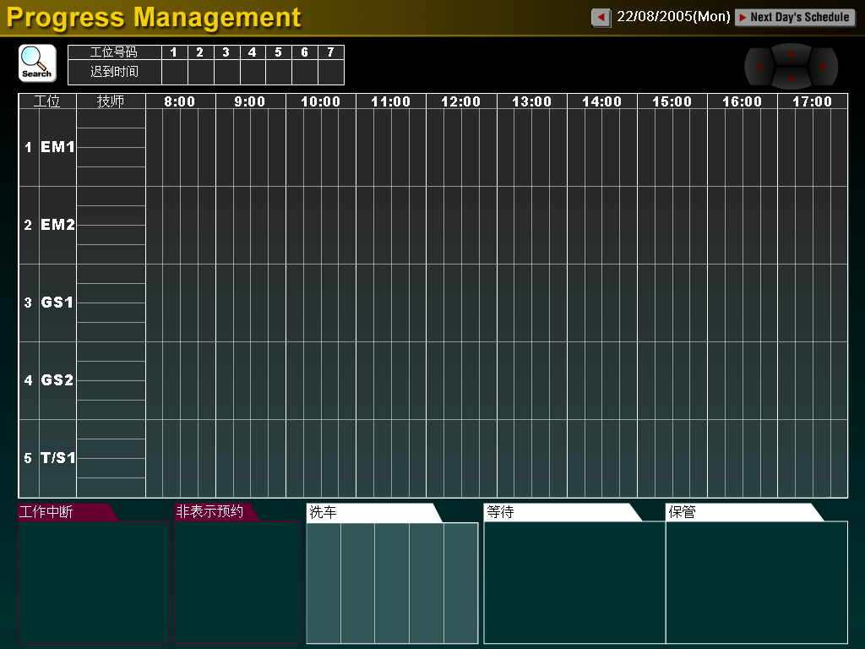

进度管理
SMB看板

Slide 55
钣喷进度管理
钣喷作业现状讨论分析，如何改善？
DMAIC分析工具
工艺及流程
流水线作业介绍（时间控制表）
现状创新：案例
进度控制表

Slide 56
讨论
钣喷进度管理
目前钣喷作业中存在的问题及原因？如何改善？

Slide 57
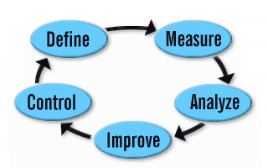
DMAIC
钣喷进度管理

Slide 58
钣喷进度管理
定义
定义班组、工序、作业种类、作业工艺标准等，确定项目所需的资源。
测量
对各工序作业时间进行测定，对作业要求、环境等进行测定，将测定的结果进行详细的记录。
分析
分析在测量阶段所收集的数据，以确定一组按重要程度排列的影响进度的变量。
改进
优化解决方案，并确认该方案能够满足或超过钣喷的进度改进目标。
控制
确保过程改进一旦完成能继续保持下去,而不会返回到先前的状态。

Slide 59
钣喷进度管理
DMAIC
7、正式实施
6、草案标准化
1、现状分析
DMAIC
5、执行草案
2、寻找问题
4、提出草案
3、分析原因

Slide 60
钣喷管理实践循环详解
步骤 | 实践内容 | 详 解
1 | 现状分析 | 目前钣喷的进度问题随着客户拥有量的增加日益凸显，成为销售店营业额稳定增长的瓶颈
2 | 寻找问题 | 具体问题有:钣喷车间场地限制，造成生产工位不足；生产人员及构成不合理；设备不足，尤其是烤房不够用；生产工艺及流程比较传统，没有创新；
3 | 分析问题原因 | 造成问题的原因主要是：大班组（大于3人），调度派工时只能将大损、中损、小损车都派给一个班组，由于车损的程度不一样，作业量存在很大区别，而班组眉毛胡子一把抓，作业过程中没有合理的分工，更没有协调设施及设备的使用情况，造成小损与中损车一样的进度，中损与大损车也几乎同步，使得烤房的利用率不到60％，造成设备瓶颈，严重影响进度。
4 | 提出解决初步方案 | 首先将烤房的利用率提高到95％，利用结果倒推的方法，必须从新设置班组及班组结构，即班组小型化（小于3人）；其次将损伤程度不同的车辆进行分类（大、中、小、单件）派工作业。即将原来2个班组分成4个，损伤按4类进行作业，并初步规定工序作业时间和烤房分配时间。
5 | 执行初步方案 | 按初步方案执行，在执行过程中进行测量并详细记录。
6 | 初步方案改善并标准化 | 对初步方案的测量和记录结果不断进行调整，直到工序所需时间基本稳定为止，然后进行标准化。
7 | 严格实施标准化方案 | 初步方案改善标准化后成为正式的作业标准必须严格执行，此时要100％进行考核。当一段时间后（比如1年）情况变化，就得重新进行现状分析，回到第一步进行新的循环。

Slide 61
钣喷工艺及流程
钣喷进度管理
钣喷的工艺比较复杂，与油漆的化学特性、作业环境、温度、湿度、工序等相关，因此科学合理的作业流程才能以尽可能短的时间完成高质量的作业。
一般流程如下：
工序 | 小、中损所需时间（分钟）
拆卸 | 10 － 30
钣金修复 | 30 － 45
除油锈、清洁及防锈底漆 | 40 － 60
原子泥填补、干燥及打磨 | 50 － 90
中途底漆、干燥及打磨 | 40 － 80
面漆、干燥及打磨 | 50 － 50
清漆罩面及干燥 | 40 － 80
抛光 | 25 － 35
安装 | 15 － 30
合计 | 300 － 500

Slide 62
小损流水时间控制表
钣喷进度管理
每道工序60分钟 5个人一组 每天指标6－7台
工序 时间 | 8:30 | 9:30 | 10:30 | 11:30 | 12:30 | 13:30 | 14:30 | 15:30 | 16:30 | 17:30 | 18:30
 | 1 | 1 | 1 | 1 | 1 | 1
 |  | 2 | 2 | 2 | 2 | 2 | 2
 |  |  | 3 | 3 | 3 | 3 | 3 | 3
 |  |  |  | 4 | 4 | 4 | 4 | 4 | 4
 |  |  |  |  | 5 | 5 | 5 | 5 | 5 | 5
 |  |  |  |  |  | 6 | 6 | 6 | 6 | 6 | 6
钣金修复
清洁补土
中涂及干燥
面漆及光油
干燥抛光
装配

Slide 63
钣喷案例
钣喷进度管理
案例：某 4S 店有工位 13 个， 2 个烤房，共两个组，钣金组 4 人，喷漆组 6 人，每月工时销售约 15 万左右，每天的维修台次不到 6 台，但仍然存在进度问题，主管无从下手，你作为一个主管，如何进行创新?
如果你的环境限制、钣喷工位不够、人员不够、业务量尚少、设备及工具不够等，限制了流水作业，怎么办？

Slide 64
案例：钣喷进度提升方案
钣喷进度管理
班组及钣喷对象 | 工序 | 拆、钣 | 填原子 | 中涂 | 面漆及光油 | 干燥 | 抛光安装 | 产出 | 实际使用工时H
班组1－A | 时间安排 | 15:－16: | 16:－17: | 17:－18: | 8：－9： | 9：-10 | 10：-11 | 1 | P1：4小时
 | 人员安排 | B1 | P1 | P2 | P1 |  | P2 B1 |  | P2: 4小时
班组1－B | 时间安排 | 17:-18: | 8:-9: | 9:-10: | 10：－11 | 11－12 | 12－13 | 1
 | 人员安排 | B2 | P2 | P1 | P1 |  | P2 B1
班组2－C | 时间安排 | 9:-10: | 10：－11 | 11：-12： | 12-13： | 13-14 | 14:-15: | 1 | P3: 4H
 | 人员安排 | B2 | P3 | P4 | P3 |  | P4 B2 |  | P4: 4H
班组2－D | 时间安排 | 11：－12 | 12：－13 | 13：-14： | 14:-15: | 15:-16: | 16:-17: | 1
 | 人员安排 | B2 | P4 | P3 | P3 |  | P4 B2
班组3－E | 时间安排 | 13：－14 | 14:-15: | 15:-16: | 16:-17: | 17:-18: | 18:-19: | 1 | P5: 4H
 | 人员安排 | B1 | P5 | P5 | P5 |  | P5 B1
班组4－F | 时间安排 |  |  |  |  |  |  | 0.3
 | 人员安排
如果你的环境限制、钣喷工位不够、人员不够、业务量尚少、设备及工具不够等，限制了流水作业，怎么办？
班组1：P1 P2,班组2：P3 P4,班组3：B1 P5,班组4：B2 B3 B4 P6
小损车A B, 单损件（保险杠、前翼子板、头盖等）C D,中损车E，大损车F

Slide 65
案例：钣喷进度提升方案
钣喷进度管理
如果你的环境限制、钣喷工位不够、人员不够、业务量尚少、设备及工具不够等，限制了流水作业，怎么办？
班组1：P1 P2
班组2：P3 P4
班组3：B1 P5
班组4：B2 B3 B4 P6
小损车A B, 单损件（保险杠、前翼子板、头盖等）C D,中损车E，大损车F

Slide 66
钣喷进度跟进表
钣喷进度管理

Slide 67
安全
成本与安全管理
安全生产
人身安全
财产安全
保障人的安全、健康、舒适的工作
消除损坏设备、设施、工具、车辆、零配件和一切财产的危害因素，保证维修作业正常进行。

Slide 68
安全
成本与安全管理
不安全条件 + 不安全行为
= 事故
安全事故的举例及原因讨论？

Slide 69

现场管理责任
成本与安全管理
建立安全的操作程序
计划设备等环境的安全保护措施
指导工人进行安全生产
促进工人提高安全保护意识
在非常时期和事故发生时能够采取相应的措施
找出事故原因，防止事故再发生
对现场时刻进行检查，预防事故的发生

Slide 70

安全的标准化
成本与安全管理
保持工作安全标准最新化
保护装置
及物品
工具规格
操作规范
工作程序
车辆、设备等的移动和放置

Slide 71

安全管理操作流程
成本与安全管理
第一阶段：考虑事故发生的原因，
研究和制定对策
第二阶段：实施对策
第三阶段：检查结果
第四阶段：改善

Slide 72
成 本
成本与安全管理
车间有哪些成本？
成本的影响因素？

Slide 73
成本构成
成本与安全管理

Slide 74
成本管理
成本与安全管理
零件及辅料 | 人工费用 | 生产费用
是否需要更换？ | 标准工时制度的建立与维护，加班费管理制度 | 设备、工具预防保养制度
辅料的成本是否在工时提成中酌情扣出？ | 有效工时的实际使用与收费 | 设备、工具及辅料的选用与采购
辅料成本如何向客户收取费用？ | 多能工培养 | 设施、设备、工具的使用效率
在商务政策允许的情况下，有否成本更低的替代品？ | 合理的派工（待工、待料、待设备工具等） | 节约与浪费
 | 事故车、返修工时如何计算？

Slide 75
成本控制指标
成本与安全管理
成本指标 | 公式 | 参考标准
返工率 | 未出厂返修的台次/入厂维修台次 | 3－4％
返修率 | 出厂后返厂维修的台次/入厂维修台次 | 2－3％
非生产时间占比 | 1－实际生产工时/有效工时×100％ | 小于20％
生产率 | 实际工时/有效工时×100％ | 大于80％
劳动（工作）效率 | 收费工时/实际工时×100％ | 大于100％
工时成本占比 | 生产工人工资总额/工时总收入 | 不能低于：工资总额/营业总收入
车间管理成本占比 | 车间管理成本总额/工时总收入 | 按实际情况制定年度计划，逐月降低成本率
车间生产费占比 | 车间生产费总额/工时总收入 | 按实际情况制定年度计划，逐月降低成本率
辅料比例（机电与钣喷、占相应营业收入的比例） | 辅料（不直接收费）总金额/相关营业收入 | 在保证维修质量的情况下越小越好
设备工具维护费占比 | 维护费总额/车间生产费用总额 | 设备工具需要定期维护，维护费用应该逐月有所增加

Slide 76
日常管理
时间管理
培训管理
5S 管理
信息管理

Slide 77

一个72岁的人时间分配
日常管理
睡觉：21年
工作：14年
个人卫生：7年
吃饭：6年
旅行：6年
排队：6年
学习：4年
开会：3年
打电话：2年
找东西：1年
其它：3年

Slide 78

时间利用方面的错误做法
日常管理
迷惑
犹豫不决
精力分散
消极拖延
逃避
打扰
完美主义

Slide 79
时间管理工具－计划
日常管理
关于计划，时间管理的重点是待办单、日计划、周计划、月计划。
▲待办单：将你每日要做的一些工作事先列出一份清单，排出优先次序，确认完成时间，以突出工作重点。避免遗忘、未完事项留待明日。
▲待办单主要包括的内容：非日常工作、特殊事项、行动计划中的工作、昨日未完成的事项等。
▲待办单的使用注意：每天在固定时间制定待办单（一起床就做）、只制定一张待办单、完成一项工作划掉一项、待办单要为应付紧急情况留出时间、最关键的一项，每天坚持。
▲每个计划期末作出下一计划期学习工作规划； 每季季末作出下季末的学习工作规划；每月月末作出下月的学习工作计划；每周周末作出下周的学习工作计划等。

Slide 80
日常管理
时间管理工具－四象限
著名管理学家科维提出了一个时间管理的理论，
把工作按照重要和紧急两个不同的程度进行了划分，
基本上可以分为四个“象限”：
急
急但轻
急且重
轻且缓
缓但重
轻
重
缓

Slide 81
日常管理
时间管理工具－记录分析
美国管理学者P·F·Drucker认为，有效的时间管理主要是记录自己的时间，以认清时间耗在什么地方； 管理自己的时间，设法减少非生产性工作的时间； 集中自己的时间，由零星而集中，成为连续性的时间段。
试行一月，全面记录，分析“漏洞”所在！

Slide 82
日常管理
时间管理工具－记录分析表
序号 | 工作内容或事件 | 所花时间（小时） | 分析

Slide 83
日常管理
时间管理工具－考虑不确定性
在时间管理的过程中，还需应付意外的不确定性事件，因为计划没有变化快，需为意外事件留时间。80％时间不可控！！！
有三个预防此类事件发生的方法：
第一是为每件计划都留有多余的预备时间。
第二是努力使自己在不留余地，又饱受干扰的情况下，完成预计的工作。这并非不可能，事实上，工作快的人通常比慢吞吞的人做事精确些。
第三是另准备一套应变计划。迫使自己在规定时间内完成工作，对你自己能力有了信心，你已仔细分析过将做的事了，然后把它们分解成若干意境单元，这是正确迅速完成它们的必要步骤。

Slide 84
日常管理
培训管理
二、确立培训目标
  要与人力部门及公司的目标相吻合；
  一次培训的目标不要太多；
  目标应订得具体，可操作性强。
三、培训实施
  设计培训计划和实施培训
  培训具体的方法，这里要包括：时间、地点、培训教材、培训老师（外请、内部培训专员、班组长、技工等）、培训的方法（例如：讲授、个案讨论、角色扮演等）；
  预算，要根据培训的种类，内容等各方面因素进行预算。
四、评价培训
  五个步骤：
  确定标准、受训者测试、培训控制、针对标准评价培训结果和评价结果的转移。
案例：做一个年度车间培训计划？（5W2H）

Slide 85
工作计划模版
日常管理
培训管理
1、上期的工作简单总结（最好用图表，有对比，有SWOT分析）或现状分析（资源增加：设备不足分析）或需求分析（培训需求分析）
2、前提假设（完成任务或目标的假设条件要明确：如市场情况、厂商情况、企业资源情况等）或投入产出分析（增加资源：人员、设备等）或放弃情况下的损失分析（如不增加设备、不做培训、不实行流程改革等）
3、本阶段的目标或任务（最好图表）陈述及目标和任务确定的依据及计算方法等
4、完成目标或任务的具体措施（最好表格，不能用表格的情况下，用序号按重要性或时间等进行排列）及日程与进度或目标与任务细分等
5、实施计划的过程控制、检查、评估、改善等
6、应急预案（在假设前提变化的情况下的目标或任务的调整方案及具体措施）
7、补充说明（如计划中的有关问题由谁解析等、指标的计算口径及方法等）

Slide 86
信息管理？
日常管理
1、识别系统
2、文档管理
3、会议管理
4、技术资料管理
5、设施设备工具信息管理
6、技术信息反馈
7、看板管理
8、目视管理
9、颜色管理

Slide 87
日常管理
1 识别系统
信息管理？
人员识别
设备、工具识别
材料识别
为什么要做好识别工作?
作业方法识别
作业环境、区域识别

Slide 88
日常管理
信息管理？
2 文件、资料归档
要便于查找
任何人都有需要的时候，在固定的地方，都能立刻找到最新的文件，
这才是文件归档的目的所在。

Slide 89
信息管理？
日常管理
速战速决
时间
追踪确认
结果
地点
3
会议管理
宁近勿远(距现场)
召开
内容
简明扼要
有据可查

Slide 90
信息管理？
日常管理
4 维修技术资料的管理
专人保管，分类建档
借阅制度，杜绝外传
根据实情，购置资料
鼓励阅读，技术比赛

Slide 91
所有设备、设施及工具要分类建档，建档的内容要尽量详细定期的保养及故障现象要进行记录，以便以后查询
分配到人到岗进行日常的管理，设置日常维护管理卡
购置及报废要有详细记录
由于设施、设备及工具本身或者使用不当造成质量下降的原因要进行记录和分析，为设施、设备及工具的更新提供依据
日常管理
5 设备、设施及工具的有关信息资料的管理
信息管理？
分类建档
现象记录
设管理卡
购弃记录
原因分析

Slide 92
信息管理？
日常管理
6 技术信息的反馈
应有一个技术收集、分析、
利用、反馈系统
厂商的技术通报学习与研究
维修中发现的普遍问题
维修新技术的采用及结果跟踪
维修新材料的使用及结果跟踪
与客户满意度相关的技术信息
的统计与分析
技术信息的内部传播
技术更新信息
技术信息与业务决策

Slide 93

统一认识，统一做法；
告诉众人生产运作情况，提醒保持居安思危的状态；
为管理人员无遗漏的管理提供帮助；
为新人早日熟悉情况提供帮助；
加深客户对实情的了解，增强企业形象；
日常管理
7 看板管理
信息管理？
用数据、图表将一切可以公开的信息真实地、及时地进行一目了然地表现的透明化管理活动。
优点

Slide 94
绩效看板
日常管理
7 看板管理
信息管理？
班组及管理者 | 指标1 |  |  | 指标2 |  |  | 指标3 |  |  | 综合
 | 当旬 | 当月 | 累计 | 当旬 | 当月 | 累计 | 当旬 | 当月 | 累计 | 当旬 | 当月 | 累计
班组 1
检验 1

Slide 95
工时看板
日常管理
7 看板管理
信息管理？
项目 班组 | 出勤工时（有效工时） |  |  | 工时收入（收费工时） |  |  | 已分配工时（实际工时） |  |  | 当天已分配工时
 | 当旬 | 当月 | 累计 | 当旬 | 当月 | 累计 | 当旬 | 当月 | 累计 | 1 | 2 | 3 | 4 | 5 | 6 | 7 | 8
班组 1
班组 2
班组 3

Slide 96
8 目视管理的方法
日常管理
信息管理？
管理标签： 设施、设备、工具等
管理界限的表示： 工位、车位、安全区域、危险区域
视觉化的技巧： 透明化

Slide 97

9 颜色管理
日常管理
信息管理？
色彩——具备良好媒介的三个特性
  情感共同性
  简洁而有意义
  客观性
所以用色彩作为讯息媒介与管理工具，应用色彩的优良媒介性来传达管理信息，
使适当的人，在适当的时候，作适当的反应。

Slide 98
9 颜色管理
日常管理
信息管理？
颜色优劣法
运用绿、蓝、黄、红四种颜色，以绿优于蓝，蓝优于黄，黄优于红为基准，区别状况的好坏程度。比如安全区域等级、维修车辆的作业优先级别；
利用色彩的多样性与区别性，作为分类与辨别的基准
颜色层别法

Slide 99
5S管理
日常管理
整理（sift)
筛选：
将物品分为要与不要，不要的就丢弃。
分类：
将整理好的物品定位，并透过看板、颜色进行效率管理。
车间环境乱糟糟， 能修好车吗？
整顿(sort)
清扫(sweep)
打扫：
常保清洁，造就无垃圾、无污秽的环境
清洁(sustain)
保持：
通过制度、规定，维持筛选、分类、清扫状态
素养(self-discipline)
自律：
养成确实遵守组织规定事项的习惯。

Slide 100
5S 的根本目的：
是提高人的素质
5S管理
缩短作业周期，以确保交货期
培养员工的主动性和积极行
降低生产成本
提高管理水平，改善企业的经营状况
改善零件在库房内的周转律
５Ｓ活动的目的
促成效率的提高
创造人和设备都非常适宜的环境
保障企业安全生产
减少甚至消除故障
组织活力化，改善员工的精神面貌
形成自主改善的机制
培养团队及合作精神
改善和提高企业形象

Slide 101
第三单元 绩效管理
激励理论
管理与领导
绩效管理

Slide 102
马斯洛的需求层次理论
激励
理论
A. H. Maslow：Hierarchy of Needs theory
人的需求分5个等级：
自我实现
尊重
社交
安全
生理

Slide 103
赫兹伯格的双因素理论
激励
理论
保健因素：监督、公司政策、工作条件、工资、同事关系、个人生活、与下属关系、地位、保障。
激励因素：成就、承认、责任、晋升、成长
传统观念
不满意 满意
保健因素
激励因素
不满意 没有不满意
没有满意 满意

Slide 104
麦格雷戈的X－Y理论
激励
理论
持Y理论是管理者应坚持的哲学。
X理论
一般人
  天生厌恶工作；
  不愿承担责任；
  缺乏进取心。
悲观
看人性
Y
理
论
乐观
看人性

Slide 105
激励
理论
大内的 Z 理论
认为管理当局与职工利益一致，两者积极性补充。
（ 1 ）长期雇佣职工；
（ 2 ）上下结合制定政策，鼓励职工参与企业的管理工作；
（ 3 ）实行个人负责制；
（ 4 ）上下级关系要融洽；
（ 5 ）对职工进行全面知识培训，使其有多方面经验；
（ 6 ）缓慢的评价与稳步的提拔；
（ 7 ）控制机制要较为含蓄，检测要正规

Slide 106
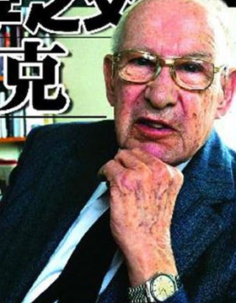
管理的五项基本作业
管理和领导
德鲁克对管理的定义：“管理就是界定企业的使命，并激励和组织人力资源去实现这个使命。界定使命是企业家的任务，而激励与组织人力资源是领导力的范畴，二者的结合就是管理。”
第一、要制定目标
第二、从事组织工作
第三、从事激励和信息交流工作
第四、建立绩效衡量标准
第五，培养他人（包括自己）
现代管理学大师中的
大师——德鲁克

Slide 107
领导与管理的区别
管理和领导
1、领导的含义
领导是影响力，是影响他人心甘情愿和满腔热情地为实现组织目标而努力的过程。领导的实质是形成追随关系。领导被赋予的权力有：法定权、奖励权、惩罚权，领导自身的权力：专长权、统御权
2、区别：

Slide 108
三种绩效管理观
绩效管理
绩效观类型 | 强调结果 | 强调行为过程 | 强调潜能
观点 | “绩效”= “结果”、“产出”或“目标实现度” | “绩效”=“行为” | “绩效”=“做了什么” +“能做什么”
特点 利弊 | 绩效结果受诸多因素影响，并不一定是由员工的行为所产生的； 工作执行者执行任务的机会也不平等；过分强调结果，导致追求短期效益； 绩效管理就是对企业的所有员工的工作结果进行客观评价与管理的过程。结果导向，强调结果，关注员工最终的业绩，而不论员工的素质和行为过程。 | 绩效是与一个人在其工作的组织或组织单元的目标有关的一组行为（包括正确做事的方式、方法）。 绩效可以定义为行为的同义词，它是人们实际的行为表现并能观察到。 绩效包括在个体控制之下的，与目标相关的动作，无论这些动作是认知的、驱动的、精神运动的，还是人际间的。 绩效管理的关键是使员工掌握正确的做事方式、方法，是员工行为规范化、职业化的过程。 基本假设：行为最终必然导致结果 | 将个人潜力、能力纳入绩效评价的范畴 绩效评价不再仅仅是追述过去、评价历史的工具，而更在于关注未来 适合知识性员工，创新性的工作 绩效管理关键是寻找产生高绩效的人才

Slide 109
优秀绩效
如何产生
绩效管理
全面绩效
＝ 素质
  ＋行为
  ＋结果
潜能发挥
效果（结果）
潜能发挥（行为）
潜能（素质）
全面绩效金字塔

Slide 110
绩效管理的步骤及关键
绩效管理
步骤 | 关键
目标与计划确定 | 依据组织战略目标要求，制定目标与计划，明确大家要做什么以及把事情做好的标准。（?设计绩效指标及构建绩效体系）
辅导与沟通 | 管理者与员工双方就目标及如何实现目标而达成共识，并协助员工成功达成目标的管理方法。绩效管理是一个持续不断的交流过程，该过程是由员工和他的直接主管之间达成的协议来保证完成。（ ?绩效管理的 PDCA 循环）
绩效评估（或称绩效考核） | 根据事先的指标约定，对大家的工作做一个客观的评判。（?绩效打分、定级）
经营检讨 | 一起去分析问题的原因，制定工作改进措施。（?沟通与分析检讨）
激励和其他人力资源管理手段的应用 | 根据绩效考核的结果进行正向或者负向的激励，在内部形成一个公平的氛围和环境，从而凝聚员工。（→考核结果的应用：薪酬与奖金、培训、调岗、解聘等）

Slide 111
KPI 指标设置的原则
绩效管理
前瞻性
系统性
设计原则
流程性
SMART－A

Slide 112
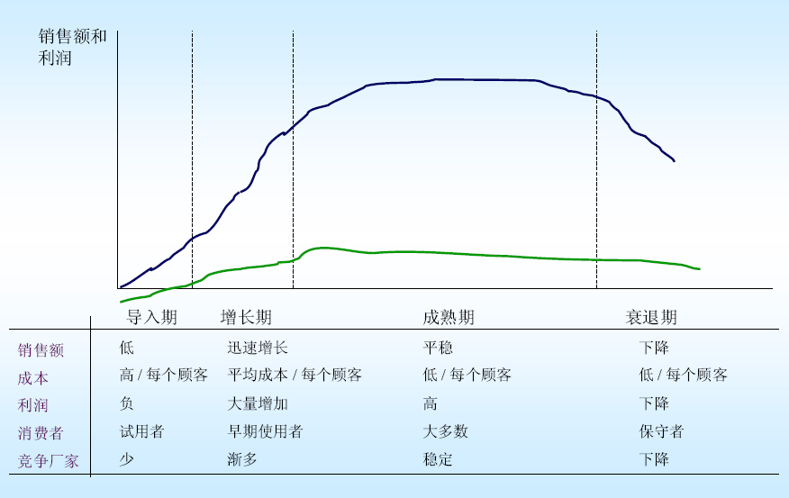
产品寿命周期
绩效管理

Slide 113
车间各岗位的 KPI
绩效管理
讨论：车间主管
调度员
检验员
班组长
设置哪些指标（根据初创期、成长期、稳定期三个阶段）？

Slide 114
绩效管理
车间主管
车间主管
KPI | 权重％ | 参考值
5S 执行率 | 10－15 | 规定基数为100％，发现一项不合格就减1％
生产率 | 20－30 | 大于80％
劳动效率 | 10－15 | 大于100％
技工稳定率 | 10－15 | 大于80％
客户满意度 | 20－30 | 95％
车间事故率 | 10－20 | 小于0.5％

Slide 115
绩效管理
质检
质 检
KPI | 权重％ | 参考值
维修检测报告准确率 | 10－20 | 除EM以外的检测报告都应审核
一次修复率 | 20－30 | 90％
总检率 | 30－40 | EM抽检30％，其它100％
检验合格率 | 10－20 | 90％（含返修、修后投诉）
疑难问题解决率 | 10－20 | 95%(在店内解决，不求外援）

Slide 116
绩效管理
调度
调 度
KPI | 权重％ | 参考值
延期交车率 | 30－40 | 3－5％
工位周转率 | 10－20 | 根据情况确定（不低于理论值）
看板准确率 | 10－20 | 99％（及时、准确）
班组工时均衡率 | 20－30 | 85－90％
关键设备利用率 | 10－20 | 不同设备分开定（钣喷的烤房）

Slide 117
绩效管理
班组
班 组 长
KPI | 权重％ | 参考值
5S 执行率 | 10－15 | 规定基数为100％，发现一项不合格就减1％
延期交车率 | 30－40 | 2－4％
项目追加率 | 10－20 | 5－10％
返修率 | 10—20 | 2－3％
班组检验合格率 | 20－30 | 90－95％（含工序检验）
一次修复率 | 10－20 | 90－95％

Slide 118
薪酬案例1/2

Slide 119
薪酬案例2/2
序号 | 原奖惩方案 | 方案改进
1 | 当月受到顾客投诉累计三次（含三次）以上扣罚当月绩效提成工资 50% | 投诉一次，扣提成 5% ，两次扣 10% ，累计 3 次（含）以上扣当月提成 50%
2 | 人为原因造成重大投诉、产生重大影响，当月效绩提成工资全部扣除 | 添加：造成的损失由当事人赔偿一定的比例
3 | 非疑难杂症及车辆质量问题，当月同一车辆同一故障返修三次（含三次）以上，扣除当月提成工资 50% | 返修一次，扣提成 5% ，两次 10% ，累计 3 次（含）以上扣当月提成 50% ；返修损失由班组承担一定的比例
4 | 不服从调度派工和上级主管的工作安排，挑肥拣瘦，影响恶劣，经查属实的，扣除当月提成工资 50% | 发现一次扣当月提成 5% ，两次 10% ，累计 3 次（含）以上扣当月提成 50%
5 | 没有奖励措施,没有KPI | 增加奖励措施，增加KPI
备注：工资总额占毛利的 23 ％

Slide 120


综合练习
前提：某广丰4S店客户拥有量8000个，机电工位17个，钣喷工位25个，烤房3个。车间机电人员40人，钣喷人员40人；客单价1000元，客户年均维修4.5台次，工时单价100元，工时占比40％。
问：1、该店月营业额300万合理吗？为什么？
2、车间人均月收入3000元合理吗？为什么？
3、目前车间的劳动效率合理吗？为什么？
4、如果月维修台次4500，现有的人员及工位能满足吗？
5、假设机电月工时60万，如何配置班组及班组人员，月收入
如何？

Slide 121
综合练习
内容 | 人员配置 | 分配权重 | 收入情况
5组 | 2个技师（1个组长，1个副组长）、3个中工、3个初级工 | 技师：中工：初工＝46％：36％：18％ | 总提成60/5×20％＝2.4万，收入计算：技师2.4×46％/2＝5500元，中工＝2.4×36％/3＝2880元，初工＝2.4×18％/3=1440元
8组 | 1个技师（组长）、2个中工、2个初级工 | 技师：中工：初工＝40％：40％：20％ | 总提成60/8×20％＝1.5万，收入计算：技师1.5×40％＝6000元，中工＝1.5×40％/2＝3000元，初工＝1.5×20％/2=1500元
10组 | 1个技师（组长）、1个中工、2个初级工 | 技师：中工：初工＝50％：30％：20％ | 总提成60/10×20％＝1.2万，收入计算：技师1.2×50％＝6000元，中工＝1.2×30％＝3600元，初工＝1.2×20％/2=1200元
总结 | 5组： 5500（组长6000，副组长5000）、2880、1440； 8组： 6000、3000、1500； 10组：6000、3600、1200

Slide 122
第四单元 沟通与抱怨投诉处理
沟通概论与技巧
抱怨与投诉概论
抱怨与投诉处理技巧
车间投诉原因分析及处理实践
危机处理

Slide 123
沟通概论与技巧
沟通的重要性
沟通的障碍
沟通的定义
沟通的内容及技巧
PAC沟通原则

Slide 124
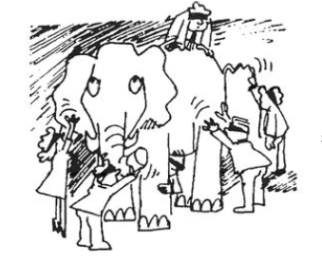
看图解意？
沟通概论与技巧
缺乏沟通

Slide 125
沟通概论与技巧
美国著名学府普林斯顿大学对 10000 份人事档案进行分析，结果发现：“智慧”、“专业技术”和“经验”只占成功因素的 25 ％，其余 75 ％决定于良好的人际沟通。
哈佛大学调查结果显示，在 500 名被解职的男女中，因人际沟通不良而导致工作不称职者占 82 ％。
只有与人良好的沟通，才能为他人所接受、理解；才能得到你所需要的信息。
只有与人良好的沟通，才能获得他人的鼎力相助，正所谓“能此者大道坦然，不能此者孤帆片舟”

Slide 126
沟通概论与技巧
沟通的定义
实际上，沟通只是一种行为，即两个或以上的人利用不同的方式（语言、文字、动作或表情等）来进行信息交换和意见分享。
即沟通是人与人之间籍着符号、语言、文字、姿势、动作等，作思想、情报与观念的交流，令彼此了解，分享心意。
取得一致的行动和反应

Slide 127

沟通概论与技巧
沟通中的障碍？
辞不达意
主观过滤
你想表达的100%
你表达出来的80%
角度差异
还会有客观条件的影响呢!
别人听到的60%
别人理解的40%
别人记住的20%
别人执行的0%
沟通技巧
背景差距
情绪影响

Slide 128
沟通过程
沟通概论与技巧
反馈
表达
倾听

Slide 129
WHY
WHAT
WHO
WHERE
WHEN
HOW
沟通概论与技巧
沟通前的准备
——5WIH
沟通的目的
沟通的内容
评估沟通对象的特色
让沟通对象感觉受重视，安静独立的空间。
选择适当的时机
简单交流或书面的资料等等

Slide 130
表达的技巧——正确的提问
沟通概论与技巧
提问方式
开放式提问
特定的问题
封闭式提问
可选择式提问

Slide 131
沟通概论与技巧
表达技巧——非言语沟通
表达的结构
语言文字
7%
非语言/ 肢体
语言 55%
语调语气 38%

Slide 132
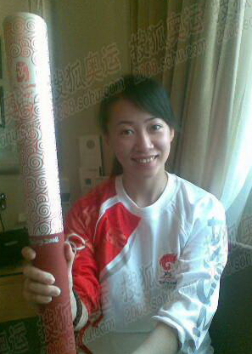

表达技巧——非言语沟通
沟通概论与技巧
你今天微笑了吗？
      体态：稳重、大方
      空间位置关系：利用而不滥用
      手势：切勿太大，稳重冷静
      眼神：温柔平和，坦然自信
      服饰：注意场合，不要装扮过度
      表情：微笑
      语气、语调：恰当、充分

Slide 133
倾听的技巧
沟通概论与技巧
（ 1 ）抓住重点，留心细节。
（ 2 ）让对方感到您在用心听他讲话。
（ 3 ）重要内容要复述得到确认。
（ 4 ）不要随意打断对方的说话。
（ 5 ）有目的地将你感兴趣的话题引向深入。
改善倾听质量的建议

Slide 134
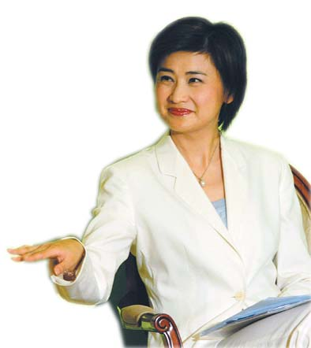
反馈技巧
沟通概论与技巧
不争辩
接纳：微笑
赞美、感激

Slide 135

沟通概论与技巧
PAC理论
P----权威、优越感、命令、指责、呵护
A----客观、理智、成熟、稳重
C----情绪化、任性、撒娇、服从
艾里克的人格结构的PAC理论将人分为三种心理状态：
Parent(父母)、Adult(成人)、Child(孩童）

Slide 136
抱怨与投诉概论
什么是抱怨投诉及其影响
客户抱怨与行为分析
抱怨投诉处理技巧
车间投诉原因分析及处理实践

Slide 137

抱怨与投诉概论
什么是抱怨？
讨论：顾客抱怨是好事？
还是坏事？
Good?
Bad?

Slide 138
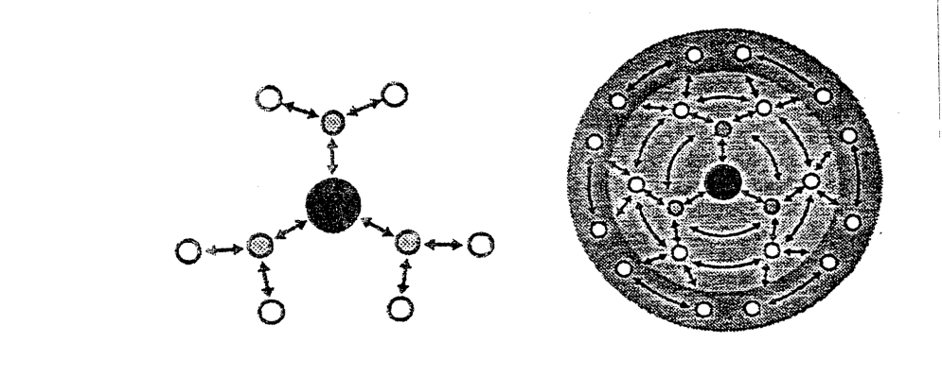
负面影响的乘数效应
抱怨与投诉概论
 | 口头方式的 沟通传播 | 信息时代的 沟通传播
总 体 形 象
特约店
● 客户
○ 潜在客户
特约店
● 客户
○ 潜在客户
游戏：对折纸30次。

Slide 139
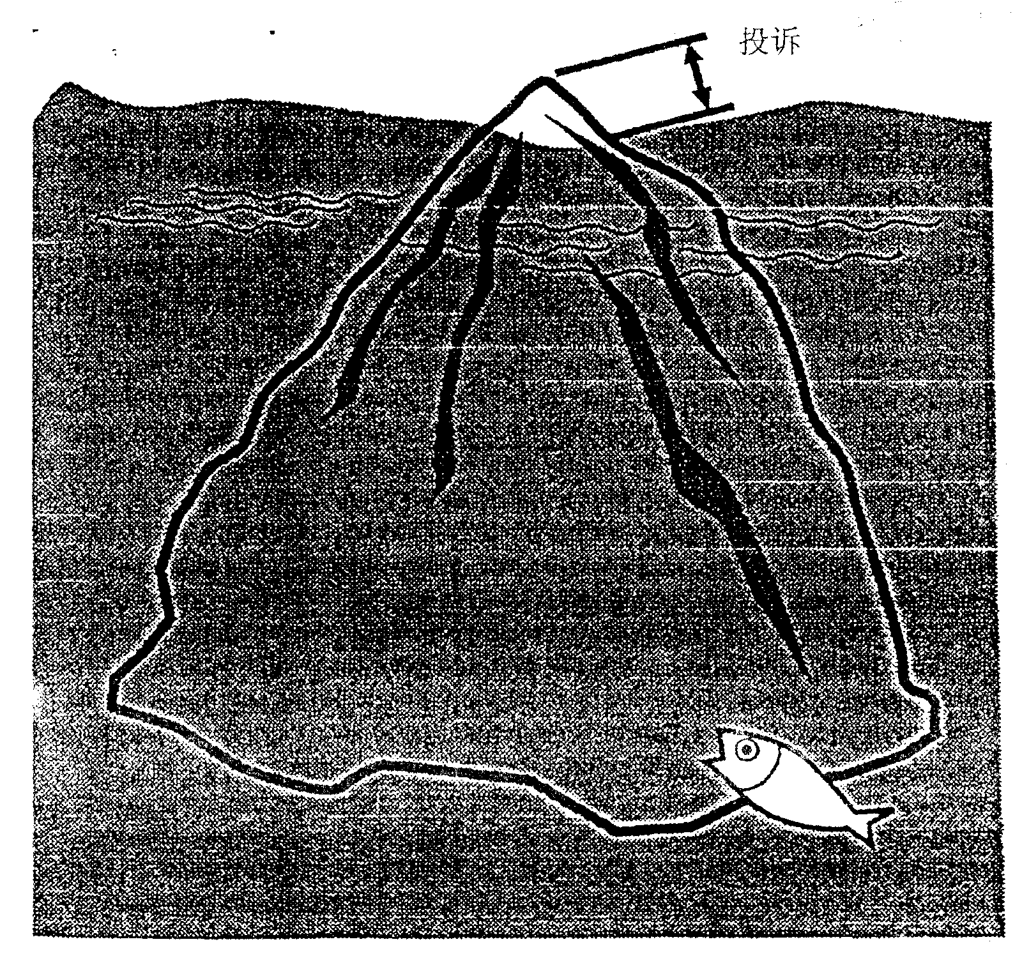
抱怨与投诉概论
最大的伤害？
投诉！
投诉
不
满
意
度

Slide 140

抱怨与投诉概论
不满的顾客不直接投诉？
不知道— 如何去投诉？向谁投诉？
不值得— 花费时间和精力
没信心— 认为公司不会有反应
没胆量— 怕受到打击报复
没勇气— 不愿与必须承担错误的
员工打交道
Why?

Slide 141

抱怨与投诉概论
处理客户抱怨投诉的实质
解决引起抱怨的原因，
而不仅仅是抱怨本身。

Slide 142
抱怨与投诉处理技巧
抱怨投诉处理的禁忌
禁忌 | 正确方法
立刻与客户摆道理 | 先听，后讲
急于得出结论 | 先解释，不要直接得出结论
一味的道歉 | 道歉不是办法，解决问题是关键
言行不一，缺乏诚意 | 说到做到
这是常有的事 | 不要让顾客认为这是普遍性
这个价位，出点小毛病，很正常。你要知道，一分价钱，一分货物 | 无论什么车的用户，我们都提供同样优质的服务

Slide 143
抱怨投诉处理的禁忌
抱怨与投诉处理技巧
禁忌 | 正确方法
绝对不可能 | 不要用如此武断的口气
信息沟通不及时 | 及时沟通信息
这个我们不清楚，你去问别人吧 | 为了您能够得到更准确的答复，您最好和×××联系
这个不是我们负责的，你问别的部门吧
公司的规定就是这样的 | 为了您的车辆的良好的使用，所以公司制定了这样的规则
知之为知之，不知为不知 | 确认了准确信息再回复用户

Slide 144

抱怨与投诉处理技巧
处理抱怨投诉的步骤
1
2
认真倾听并表达同情
3
确认抱怨内容
4
表示歉意
5
6
解释将采取的行动
感谢客户
跟踪确认

Slide 145
抱怨与投诉处理技巧
1、先心情，后事情
2、及时回应
3、安静场所
4、不要挑战顾客
5、不要试图在争执中获胜

Slide 146
抱怨与投诉处理技巧
6、让顾客发泄不满情绪
7、求同存异
8、让顾客了解事情的进展
9、强调你可以做些什么？已经做了什么？
10、将规则和政策作为利益来陈述
Notes:
其安易持，其未兆易谋。
其脆易破，其微易散。
为之于未有，治之于未乱。
合抱之木，生于毫末；
九层之台，起于累土；
千里之行，始于足下。

Slide 147

车间投诉原因分析及处理实践
车间投诉的类型
投诉客户类型归纳
特殊身份的投诉

Slide 148
车间投诉原因分析及处理实践
车间可能发生投诉的类型
A、服务态度及行业经验引发的投诉
B、车身附件及装潢等引起的投诉
C、置疑车辆质量引起的投诉
D、置疑价格引起的投诉
E、承诺时间内未能兑现引发的投诉
F、因维修技术引发的投诉
G、流程、制度引发的投诉
H、保修引起的投诉

Slide 149
车间投诉原因分析及处理实践
车间可能发生投诉的类型
投诉类型A
服务态度差
行业经验不足
A、由于车主对汽车不太了解，尤其是汽车的专业知识不强，加上购车之时销售顾问有意或无意的隐瞒，导致车主购买后发现汽车的实际状况与期望值有差距从而引发投诉；
B、由于经销商等方面的工作人员的素质良莠不齐，缺乏行业经验及技巧，造成被动局面。
请同学们举例并讨论解决方法？

Slide 150
车间投诉原因分析及处理实践
投诉类型B
车间可能发生投诉的类型
车身附件及
装潢等引起的投诉
A、一些服务站维修技术水平的参差不齐，也是引发此类投诉的一个重要原因 ；
B、由于洗车、装潢等服务常被外包给第三方公司经营，二者之间缺乏有力约束，发生投诉后造成4S店被动局面。
案例分析：装潢引发的投诉，该4S店犯了哪些关键错误？

Slide 151
车间投诉原因分析及处理实践
投诉类型C
车间可能发生投诉的类型
涉嫌车辆质量
A、出车祸后置疑安全系统（气囊、刹车等）
B、置疑整车强度（如B柱开裂）
C、置疑油耗（机油、汽油）
D、置疑噪音及振动等
请同学们举例并讨论解决方法？

Slide 152
车间投诉原因分析及处理实践
投诉类型D
车间可能发生投诉的类型
置疑价格
或价格波动
A、置疑拆检费评估没有明码标价
B、置疑场地占用费
C、置疑工时费
D、置疑配件价格
E、置疑车辆降价
请同学们举例并讨论解决方法？

Slide 153
车间投诉原因分析及处理实践
投诉类型E
车间可能发生投诉的类型
时间相关
A、承诺时间未兑现
B、等待时间过长
C、毫无音信
请同学们举例并讨论解决方法？

Slide 154
车间投诉原因分析及处理实践
投诉类型F
车间可能发生投诉的类型
技术处理不当
A、故障判断有误导致多次返修；
B、设备操作有误造成非正常损害。
请同学们举例并讨论解决方法？

Slide 155
车间投诉原因分析及处理实践
投诉类型G
车间可能发生投诉的类型
流程/制度相关
A、企业流程不合理：没有以客户为中心来设置流程
B、企业制度不合理：制度呆板，缺乏柔性原则
请同学们举例并讨论解决方法？

Slide 156
车间投诉原因分析及处理实践
投诉类型H
车间可能发生投诉的类型
保修引起的投诉
A、保修期内，客户要求索赔？
客户有理？客户无理？
B、保修期已过，客户要求索赔？
非客户责任？客户责任？
请同学们举例并讨论解决方法？

Slide 157
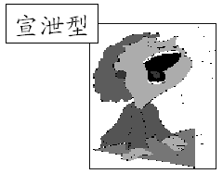
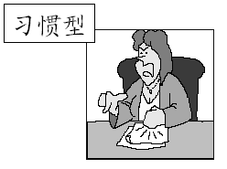
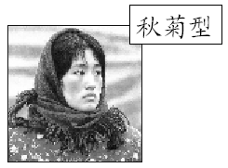
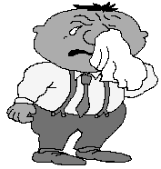
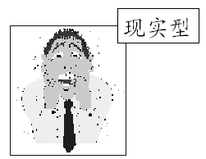
车间投诉原因分析及处理实践
投诉客户类型归纳
······
······
······
老婆
上司
朋友
······
客户是弱势群体，往往很无助。
象专家和领导一样，习惯挑毛病
无论如何要给个说法

Slide 158
车间投诉原因分析及处理实践
投诉客户类型归纳
投诉客户类型：宣泄型
  特征：来店抱怨宣泄是主要目的之一，本身在来店之前并没有明确的目的来索取赔偿或者歉意，比如加价购买车辆，超出保修期的维修，保养费用过高的抱怨。
  应对方法：花点时间耐心听；热对应，冷处理。

Slide 159
车间投诉原因分析及处理实践
投诉客户类型归纳
投诉客户类型：习惯型
  特征：象专家、领导或者长者一样，习惯挑毛病或指出不足；本身并没有什么特别的或者特定的不满，喜欢表现自己的见多识广和高人一等。
  应对方法：用谦虚的态度、表现尊敬的神态，耐心听取；热对应，冷处理。

Slide 160
车间投诉原因分析及处理实践
投诉客户类型归纳
投诉客户类型：现实型
  特征：客户本身并没有什么抱怨或者对我们的处理感到可以接受，但客户的上司、老婆或者朋友有很多意见、建议，客户夹在中间进退两难。
  应对方法：
    动之以理，晓之以情，使客户作出自己的判断；
    直接和客户的上司、老婆对话。

Slide 161
车间投诉原因分析及处理实践
投诉客户类型归纳
投诉客户类型：秋菊型
  特征：不管问题大小，无论如何也要个说法，甚至宁愿自己承担维修费用也在所不惜，精力旺盛、坚韧不拔。
  应对方法：很难接待,需要讲究策略。
俺就是要
个说法！

Slide 162
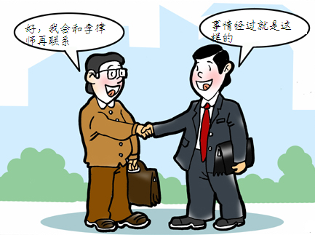
车间投诉原因分析及处理实践
特殊身份的投诉
几类特殊群体处理：律师
  特征：
    以伸张“正义”为己任的人
    “拿人钱财，替人消灾”，利用特殊身份恐吓之人
  应对策略：
    谈具体处理经过结果，不谈法律
    如果要谈法律，请律师和律师谈

Slide 163

车间投诉原因分析及处理实践
特殊身份的投诉
几类特殊群体处理：记者
  特征：
    以传播“真相”为己任的人
    以个人情感代替客观报道之人
    利用特殊身份试图达到某种目的之人
  应对策略：
    正面肯定关注，店、厂家一直在
    积极处理等
    侧面解释原因
    尽量少说

Slide 164

车间投诉原因分析及处理实践
特殊身份的投诉
几类特殊群体处理：消协/质监局
  特征：
    一副管理者面孔出现，要面子
    一片官僚主义作风，重表面
    一个政府机关模式，要业绩
  应对策略：
    正面肯定极度重视，店、厂家一直在
    积极处理并表示感谢
    就事论事，积极配合
    热接待，适度处理

Slide 165
危机处理
危机处理策略
Forecast 事先预防
Facts 收集事实
Fast 快速反应
Face 勇于担责
Frank 坦诚沟通
Stop 隔离止散
Shut-up 统一发言

Slide 166
执行
才是
重中之重 ！

